Slide 1

NÁZEV ŠKOLY: ZŠ J. E. Purkyně Libochovice
AUTOR: RNDr. Adéla Lipšová
NÁZEV: VY_52_INOVACE_21_VLASTNOSTI LÁTEK (2.ČÁST)
TÉMA: VLASTNOSTI LÁTEK (2.ČÁST)
ČÍSLO PROJEKTU: CZ.1.07/1.4.00/21.2803

Slide 2
Anotace
Jedná se o výukové materiály určené pro podporu vzdělávání v oblasti přírodních věd – konkrétně chemie.
Obsahem je prezentace pro podporu výkladu učiva na dané téma, doplněné řadou zajímavých experimentů, které je nutno provádět pod dohledem vyučujícího.
Na začátku je uveden souhrn opakování látky předchozí a na konci souhrn látky probrané .
Text je určen pro žáky 8. tříd základních škol.

Slide 3
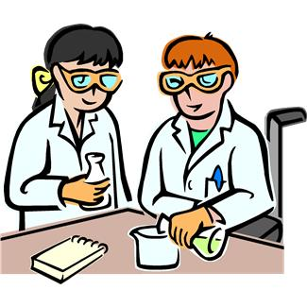
Vlastnosti látek
(2. část)

Slide 4
Opakování vlastnosti látek - skupenství
druhy skupenství látek: - pevné
- kapalné
- plynné
- plazma
Plynné (vzduch, kyslík) - částice daleko od sebe
Kapalné (voda, roztok)
Pevné (kámen, kovy) – částice blízko u sebe
Plazma (tvoří oheň, polární záři, vzniká při blesku)

Slide 5

Skupenství látek
Myslíte si, že jednotlivá skupenství
mohou přecházet z jednoho stavu
do druhého?
ANO

Slide 6
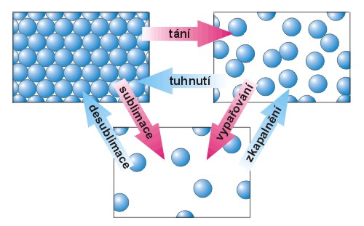
Skupenské přechody látek
jednotlivá skupenství mohou do sebe navzájem přecházet
se zvyšující se teplotou (červená šipka) se zvyšuje rychlost pohybu částic látky a ty se navzájem od sebe vzdalují
při ochladnutí (modrá šipka), nastává opačný proces

Slide 7
Skupenské přechody látek
V jakých skupenstvích se tedy může vyskytovat např. voda?
Ve všech:
Pevné – led
Kapalné – voda
Plynné - pára

Slide 8
Tání
změna skupenského stavu z pevné látky na kapalinu
když zahříváme pevnou látku, dodáváme jí energii
teplota, při které se látka mění na kapalinu se označuje jako teplota tání
hodnoty teplot tání pro jednotlivé látky najdeme v tabulkách
Led → voda

Slide 9
Tuhnutí
změna skupenského stavu z kapalné látky na pevnou
když kapalnou látku ochlazujeme, dochází při teplotě tuhnutí k tuhnutí látky
teplota tuhnutí má stejnou hodnotu jako teplota tání
např. voda taje i tuhne při 0°C
Voda → led

Slide 10
Vypařování
změna skupenského stavu z kapaliny na plynnou látku
kapalina se vypařuje ze svého povrchu při jakékoliv teplotě
při určité teplotě dochází k varu látky (látka se vypařuje z celého objemu)
tato teplota se nazývá teplota varu. Najdeme ji také v tabulkách (není stálá, závisí na tlaku)
Voda → pára

Slide 11
Zkapalnění (kondenzace)
změna skupenského stavu z plynné látky na kapalinu
dochází k němu při ochlazení látky
Pára → voda

Slide 12
Sublimace
změna skupenského stavu z pevné látky přímo na plynnou látku
Sublimace suchého ledu (zmražený oxid uhličitý, netaje, rovnou se vypaří)
Sušení prádla v zimě (prádlo nejprve zmrzne a poté se led vypaří)
Ubývání ledu na chodnících v zimě (vypaří se, aniž by roztál)

Slide 13
Desublimace
změna skupenského stavu z plynné látky přímo na pevnou látku
Tvorba jinovatky (z vodní páry vznikne „led“)

Slide 14
Vlastnost látek - rozpustnost
Rozpustnost látek je vám opět známa z běžného života
Experiment:
Máte před sebou šest očíslovaných zkumavek. V prvních třech je vždy 10ml vody v dalších třech vždy 10ml benzinu.
Do zkumavky č. 1 a č. 4 vsypeme půl lžičky cukru, do zkumavky č. 2 a č. 5 půl lžičky naftalenu a do zkumavky č. 3 a č. 6 půl lžičky oxidu hlinitého.
Otázka:
Která látka se rozpouští ve vodě? Která v benzinu? A která látka se nerozpouští ani ve vodě, ani v benzinu?

Slide 15


Hustota
jedna ze základních charakteristik látky
najdeme ji pro většinu látek v tabulkách
- hustotu látky můžeme měřit hustoměrem

Slide 16
Elektrická vodivost
Které látky vedou elektrický proud?
vodiče
Které látky nevedou elektrický proud?
izolanty
Elektrická vodivost je spjata s tepelnou vodivostí, jak?

Slide 17
Experiment
Cíl: zjištění, které látky vedou el.proud
Látky: pevná kuchyňská sůl
roztok kuchyňské soli ve vodě
kousek kovu (mince 10Kč)
křída

Slide 18
Elektrická vodivost
Destilovaná voda nevede elektrický proud.
Věděli byste proč?
Je zbavena iontů, které jsou potřeba pro vedení elektrického proudu v roztoku.

Slide 19
Elektrická vodivost
Kapaliny, které obsahují volné ionty, vedou elektrický proud a nazývají se elektrolyty
(modrá skalice ve vodě, kuchyňská sůl ve vodě atp.)
Pro bezpečné zacházení s elektrickým zařízením si uvědomujeme, že vodné roztoky některých látek vedou elektrický proud, naše tělo a pot také.

Slide 20
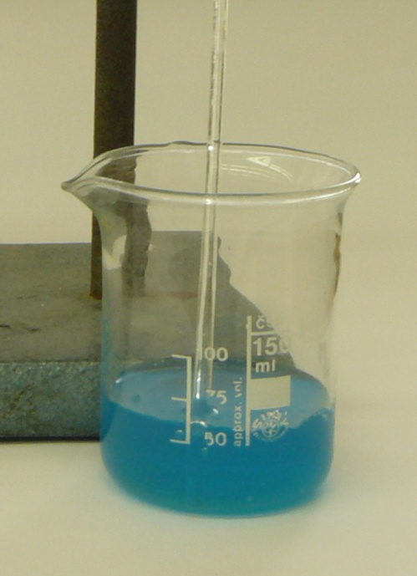
Roztok
Vzniká rozpuštěním látky v rozpouštědle
Rozpouštědlo: voda, líh….
Rozpouštěná látka: cukr, sůl, modrá skalice

Slide 21
Souhrn
chemické látky se vyskytují v pevném, kapalném a plynném skupenství
některé pevné látky se rozpouštějí v kapalinách a tvoří roztoky
důležitou vlastností chem. látek je hustota, teplota tání a varu
některé látky jsou vodiče či izolanty elektrického proudu

Slide 22
Použité zdroje
Obrázky převzaty:
[cit. 2011-08-10] http://www.zschemie.euweb.cz/latky/latky15.html
[cit. 2011-08-10] www.office.microsoft.com
Použity obrázky vlastní tvorby.

